Slide 1



Nominasjon til Utdanningskvalitetsprisen for høyere utdanning 2021
Prosjektforum
– praksis som koplingsarena mellom forskning, utdanning og arbeidsliv
Et studieemne på masterprogrammet i organisasjon, ledelse og arbeid ved
Institutt for sosiologi og samfunnsgeografi, Det samfunnsvitenskapelige fakultet,
Universitetet i Oslo www.prosjektforum.uio.no

Slide 2
Kriterier
Tiltaket:
må være fremragende, nyskapende og av vedvarende karakter, og bidra vesentlig til utvikling og forbedring av utdanningskvaliteten.
skal gjennomføres i et aktivt samarbeid mellom studenter, ansatte og andre aktuelle aktører.
skal være kunnskapsbasert.
skal ha medført positive resultater.
skal ha overføringsverdi til andre.
Notes:
Når studentene klikker seg inn på UiO så presenteres alle 226 studieprogrammer samlet og en kan søke ved å klikke på type studieprogram eller fagområder på tvers av fakulteter og institutter. Det er 7 tverrfaglige masterprogrammer innen organisasjon og ledelse ved UiO – to ved SV; TIK og OLA

Slide 3
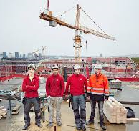



Kort om OLA og Prosjektforum
Fra Industriseminaret (Thorsrud 1960 og samarbeidsforsøkene) til Prosjektforum (Gjestland 1984) til Master i organisasjon, ledelse og arbeid - OLA (Sørhaug 2011)
En prestisjefull flerfaglig organisasjonsteoretisk utdanning, med mål om å bygge bro mellom teori og praksis

Slide 4
Hvorfor flerfaglig?
Større rom for fleksibilitet og personlige valg
Organisasjon, ledelse og arbeid som fagretning bygger på psykologi, pedagogikk, rettsvitenskap, statsvitenskap, sosiologi, filosofi, antropologi, økonomi, språk og kommunikasjon.
Notes:
Når studentene klikker seg inn på UiO så presenteres alle 226 studieprogrammer samlet og en kan søke ved å klikke på type studieprogram eller fagområder på tvers av fakulteter og institutter. Det er 7 tverrfaglige masterprogrammer innen organisasjon og ledelse ved UiO – to ved SV; TIK og OLA

Slide 5
Rekruttering
UiOs mest populært masterprogram i 2020 med 984 søkere til 60 plasser.
Rekrutterer fra mange fakulteter og institusjoner – krav til metode, ex.phil og samfunnsvitenskapelig innretning
Studenter med ulik bakgrunn som aktive medlærere. Kunnskap gjennom kritisk refleksjon.

Slide 6
OLA – 2 årig studieløp
Vår 4. semester:
Masteroppgave
Høst 1. semester: Grunnlags-problemer, teori og metode
Vår 2. semester:
Prosjektforum praksis/data
Høst 3. semester: Fordypning Valgemner
Vår 2. semester: Fordypning Valgemner
Høst 3. semester:
Prosjektforum praksis/data

Slide 7
Faglige fordypninger
Teknologi og kunnskapsledelse
Arbeidsliv og forhandlinger
Politikk og organisasjonsutforming
Kommunikasjon og innflytelse
Bærekraft og omdømme
Notes:
Vi veileder og rådgir studentene men vi instruerer ikke.

Slide 8
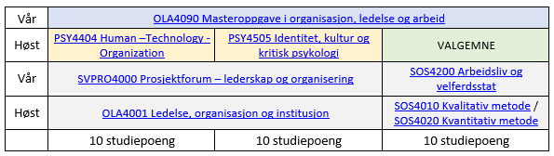
Teknologi og kunnskapsledelse
Notes:
Vi veileder og rådgir studentene men vi instruerer ikke.

Slide 9
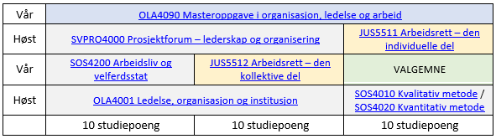
Arbeidsliv og forhandlinger
Notes:
Vi veileder og rådgir studentene men vi instruerer ikke.

Slide 10
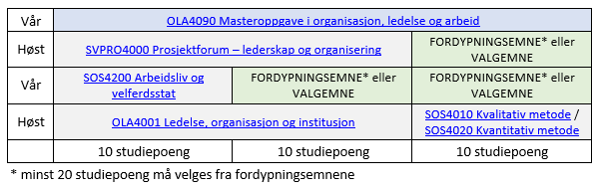
Politikk og organisasjonsutforming
Fordypningsemner:
Alle emne som har emnekode STV44XX
Enkelte emner som har emnekode STV43XX, som definert av Institutt for statsvitenskap
Notes:
Vi veileder og rådgir studentene men vi instruerer ikke.

Slide 11
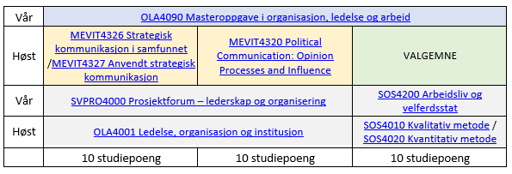
Kommunikasjon og innflytelse
Notes:
Vi veileder og rådgir studentene men vi instruerer ikke.

Slide 12
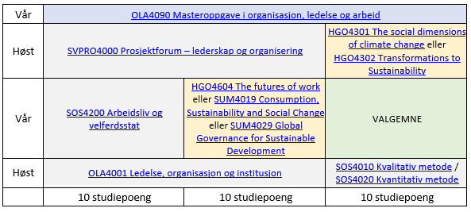
Bærekraft og omdømme
Notes:
Vi veileder og rådgir studentene men vi instruerer ikke.

Slide 13

Prosjektforum
Prosjekter fra arbeidslivet: Utfordring utenfra som studentene sammen besvarer
Intensivt semester - 20 stp – mappeevaluering
Prosjektstyring, teamarbeid, praktisk metode presentasjonsteknikk, konfliktløsning, teori
Prosjektforum som koplingsarena mellom teori, praksis og forskning

Slide 14
Praksis som koplingsarena?
Utfordringer:
«Lydig lakei» eller «kritisk irrelevant»?
Utradisjonelt, ikke et vanlig «emne»
Spenningsforhold mellom oppdragsgiver og UiO
Gevinster:
Aktualisering
Nært koplet med UiOs forskningsvirksomhet
Lett tilgang til data
En arena for feiling og læring

Slide 15
Typiske prosjektforums-prosjekter
Det er viktig og aktuelt for oppdragsgiver og det har relevans for OLA og stor gjensidig læringsverdi
Problemstillinger:
  Digitalisering
  Prosjektorganisering
  Omdømmehåndtering
  Ledelsesprogrammer
  Medarbeiderutvikling
  Organisasjonsutvikling
  Bedriftsdemokrati
  Rekrutering og kompetanseutvikling
Notes:
Vi veileder og rådgir studentene men vi instruerer ikke.

Slide 16
Prosjekter 2019
Oppdrags-giver | Prosjektbeskrivelse | Type prosjekt
Oslo Univ.-sykehus (OUS) | Formålet med prosjektet er å bidra til en læringsarena knyttet til forløpsledelse i forbindelse med innføringen av pakkeforløp innen psykiskhelse, rus og avhengighet. Hva er betingelsene for god forløpskoordinering og forløpsledelse? Hvordan skal disse rollene defineres og beskrives? Hva vil være god lederstøtte for slike roller? | Organisasjons-utvikling og ledelses-betingelser
Aker BP | Bedriftsdemokrati 2.0. Prosjektet dreier seg om utvikling av Akers samarbeidsmodell i Aker BP basert på Aker sine tradisjoner og gode praksiser. Prosjektforum ser på hvordan den direkte dialogen med ansatte kan utvides ved riktig bruk av teknologi og sosiale medier. | Bedrifts-demokrati og sosiale medier
Statnett North Sea Link | Prosjektet skal bygge på rapporten fra 2018 og beskrive organisasjonslæring i North Sea Link, et prosjekt Statnett utvikler sammen med en britisk partner. Hvordan kan NSL bli bedre på organisasjonslæring? Hva er betydningen av individuelle faktorer, gruppesammensetning og læringsprosesser? | Prosjekt-organisering og organisasjons-læring
DNV GL | Prosjekt skal se på ledelsesforventninger i et endret arbeidsliv preget av økt digitalisering. Hva er internasjonale trender innen praksis og teori når det gjelder ledelse i en digitalisert verden? Hva slags ledelsesatferd vi ønsker mer av i fremtiden? Oppdragsgiver ønsker både kvalitativ og kvantitativ tilnærming. | Ledelses-forventninger ledelsesverdier
NAV | Hensikten med prosjektet er å gi best-casebeskrivelser som både sier noe om hva som synes å være gode ledelsesmåter for å håndtere og forebygge sykefravær og om hvilken rolle NAV kan ha i å underbygge slike positive ledelsesprosesser. Det er også et mål å identifisere mulige tiltak. | Ledelse, arbeidsliv og sykefravær tematikk

Slide 17
Prosjekter 2020
OPPDRAGSGIVER | PROSJEKTBESKRIVELSE | TYPE PROSJEKT
Agenda Kaupang | Prosjektets mål er å forstå mer av hvordan digitalisering treffer førstelinjelederne i offentlig sektor og hvordan disse lederne i praksis evner å håndtere rollen som digitale ledere. | Digitalisering og ledelse
SiO Helse | Prosjektets mål er å evaluere pilotprosjektet Studenter spør og gi innspill i planleggingen av en ny nasjonale tjeneste. Samtidig gi innsyn i hvordan SiO Helses organisering med utviklings- og innovasjonsenheten har fungert og hvorvidt arbeidsmetoden har bidratt til at ideen om Studenter spør ble lansert. | Organisasjons-utvikling
Direktorat økonomistyring (DFØ) | Prosjektets mål er å komme med velbegrunnede råd om hva DFØ bør jobbe videre med for å ha en kompetansestyringsprosess som ivaretar målsetningen om rett kompetanse til rett tid | Strategisk kompetanse-styring
TechnipFMC | The project aims to draw learning from the Iteam-pilot in order to disperse enhanced versions of the Iteam model to the rest of the company. More specifically the assignment of the prosjektforum team will be to describe and analyse the experiences of the participants and stakeholders with the pilot model. | Prosjekt-styring
Håpets katedral | Hensikten med prosjektet er å gjennomføre en undersøkelse blant involverte partnere og bidragsytere om hva som muliggjør og utfordrer samarbeid i en flerreligiøs kontekst. Hva de involverte partene har lært om samarbeid gjennom deltakelse i Håpets katedral prosjektet. | Organisasjons-læring
Visindi AS | Prosjekt skal gjennomføre en analyse av hva det er som hemmer og fremmer flyt av toppledere på tvers av offentlig og privat sektor. En viktig base for analysen vil være Visindis egne erfaringer med lederrekruttering til både offentlig og privat sektor gjennom mange år. | Ledelse og leder-rekrutering

Slide 18
Hvordan kan Prosjektforum fungere som bro mellom akademia og arbeidslivet?
(Studie planlagt publisert i Higher Education)
Refleksjonsnotatene viser det direkte læringsutbytte de har av Prosjektforum og hvordan de gjennom arbeidet med Prosjektforum lærer nye ferdigheter, teorianvendelse, praktisk problemløsning, konflikthåndtering og ikke minst forbereder dem på arbeidslivet.
Studien belyser hvordan Prosjektforumstudentene håndterer spenningsforholdet mellom forventningene fra oppdragsgivere i arbeidslivet om å være relevante og orienterte mot den lokale virkelighetsforståelsen ute i bedriftene og forventningene fra universitetet om å vise at de behersker de akademiske redskapene, som teorier og metoder.
Studentene lærer seg å stå i spenningsforholdet og dermed fastholde en hybrid posisjon i forhold til de to forventningshorisontene (altså uten å «velge side»).

Slide 19
Evalueringer
«Det er verdifullt for virksomheter å samarbeide med akademia - det er en skikkelig "win-win". Selskapene får tilgang til sultne, faglig sterke, studenter som går på oppgaven med stor iver. Studentene får fin eksponering til arbeidslivet, samt kjenne på typiske problemstillinger knyttet til "teori og praksis" feltet» (Sitat fra oppdragsgiverevalueringen 2019).
(Sitater fra karriereintervjuer)
«OLA og spesielt Prosjektforum gav god læring i hvordan å styre og sikre fremgang i prosjekter med mange interessepartnere.»
«Det er vanskelig å si hva som avgjorde at jeg fikk tilbudet om stillingen, men det er helt klart at Prosjektforum spilte en rolle og at jeg i tillegg hadde skrevet en relevant masteroppgave i samarbeid med en oppdragsgiver. Å ha hatt reell kontakt med arbeidslivet gjennom studiet har vist seg å være tiltrekkende for arbeidsgivere.»
«Siden jeg jobber mye med organisasjonsutvikling, går arbeidsoppgavene rett inn i teoriene jeg lærte fra OLA. Jeg skriver mye og må ofte analysere og fremlegge tekster eller data. Jeg føler derfor at jeg har hatt spesielt stort utbytte av Prosjektforum.»
«Faglig sett, er det mye jeg kjenner igjen fra min tid på OLA. I og med at jeg jobber ute på prosjekter, føler jeg i tillegg at Prosjektforum virkelig har kommet til sin rett.»

Slide 20
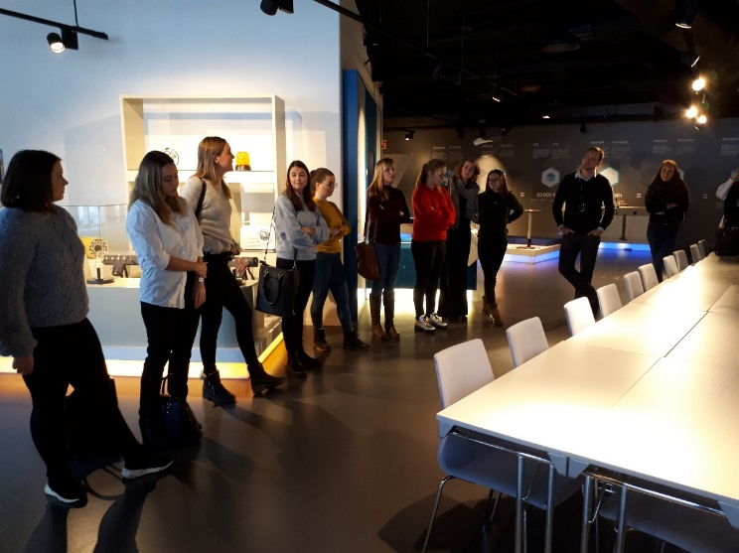
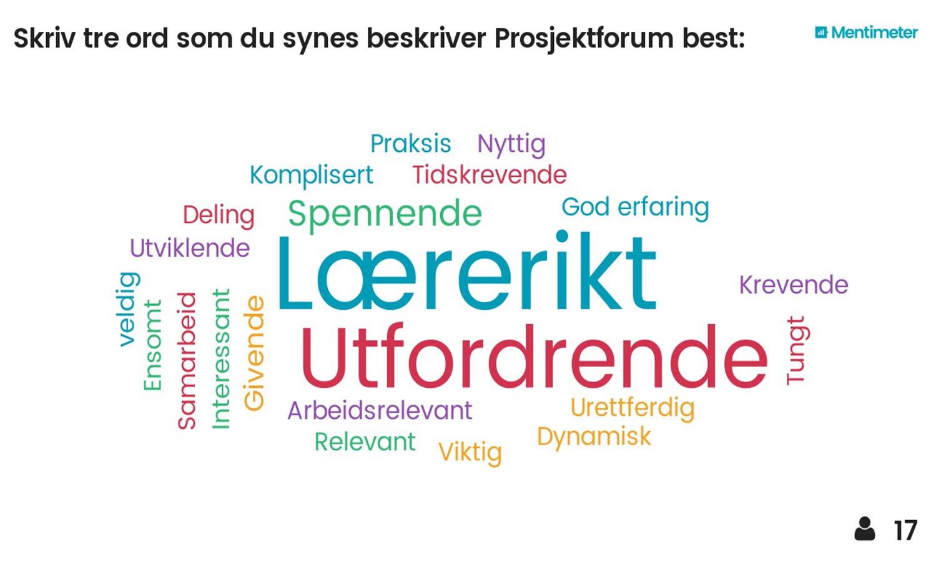

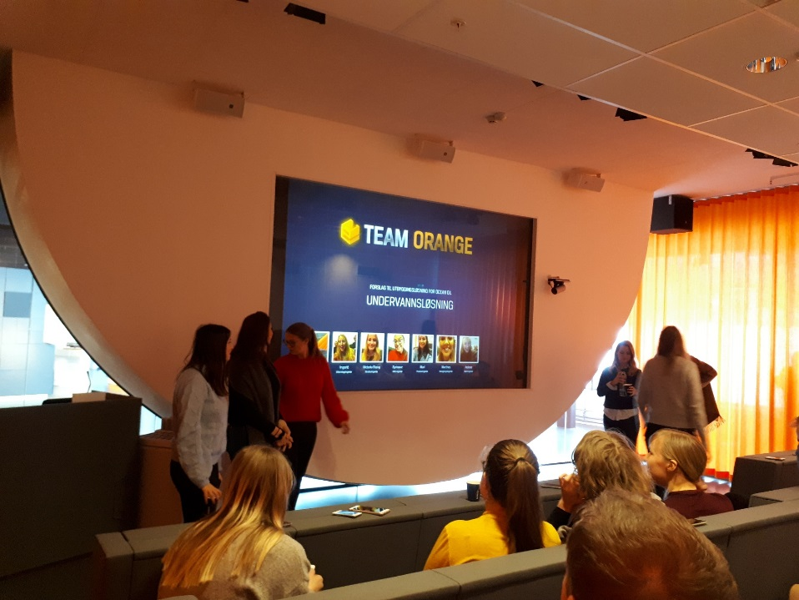
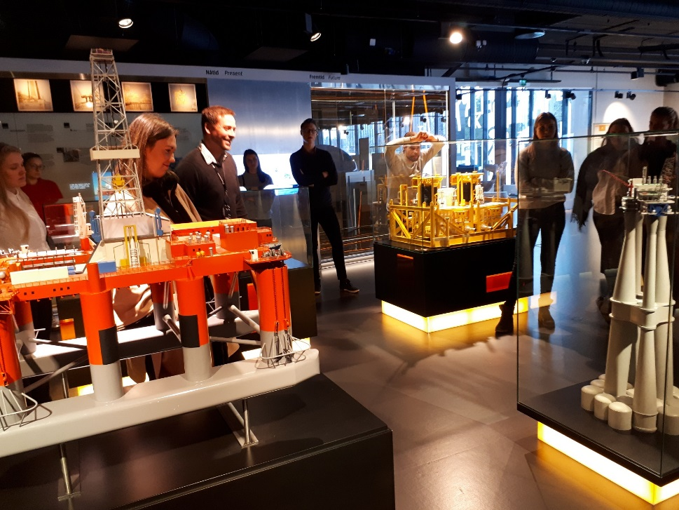

Slide 21
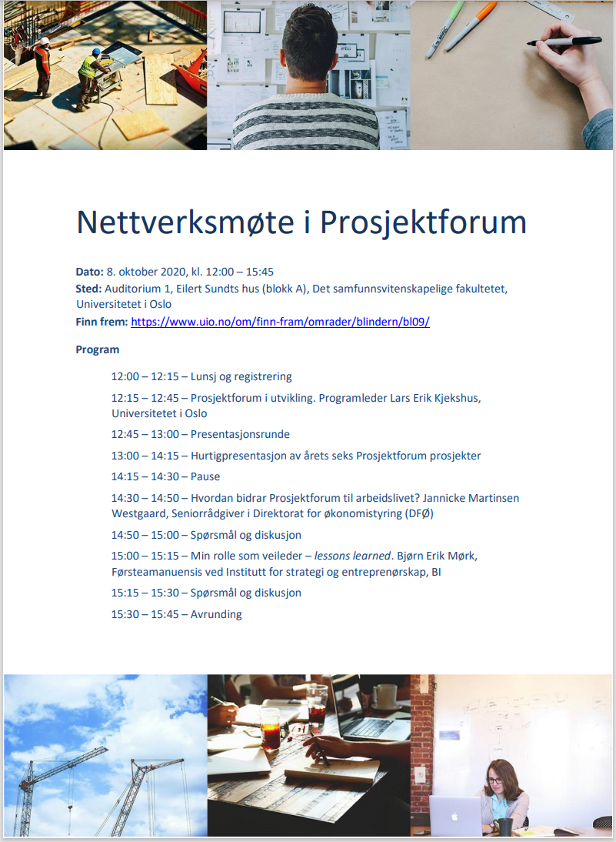
Arbeidslivsforum
Årlig halvdagsseminar med nettverksbygging mellom veiledere, oppdragsgivere, potensielle oppdragsgivere, faglærere og studenter
Hurtigpresentasjon av alle årets prosjekter.
Hvordan bidrar Prosjektforum til arbeidslivet? Presentasjon fra en utvalgt oppdragsgiver.
Veilederrollen.

Slide 22
Masteroppgaven
30 sp (60 sider) istedenfor 60sp (100sider), mulighet for å skrive sammen (90sider).
Mindre vekt på empiri-innsamling og mer knyttet opp mot prosjektforum.
Anvendt teori, kritisk refleksjon og vurdering.
Aktualitet

Slide 23
Sosialt miljø
Program utvalget (PU)
Introduksjonsuke
Kull-turer: Riga, Warszawa,
Studenthytteturer
Vinter og sommerfester
OLA-dag

Slide 24
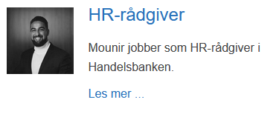
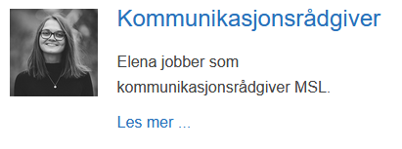
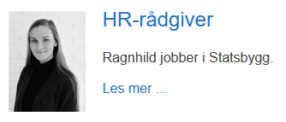
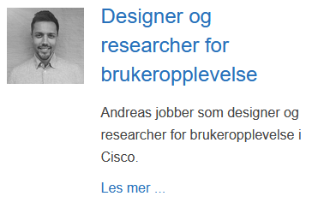
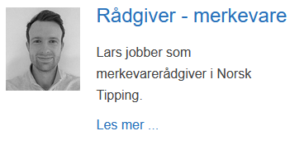
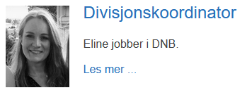
Hvilke jobber får OLA studenter?
https://www.uio.no/studier/program/org-ledelse-master/karriereintervjuer/

